Slide 1
4.1 Geometriska objekt
Linje, stråle och sträcka

Slide 2
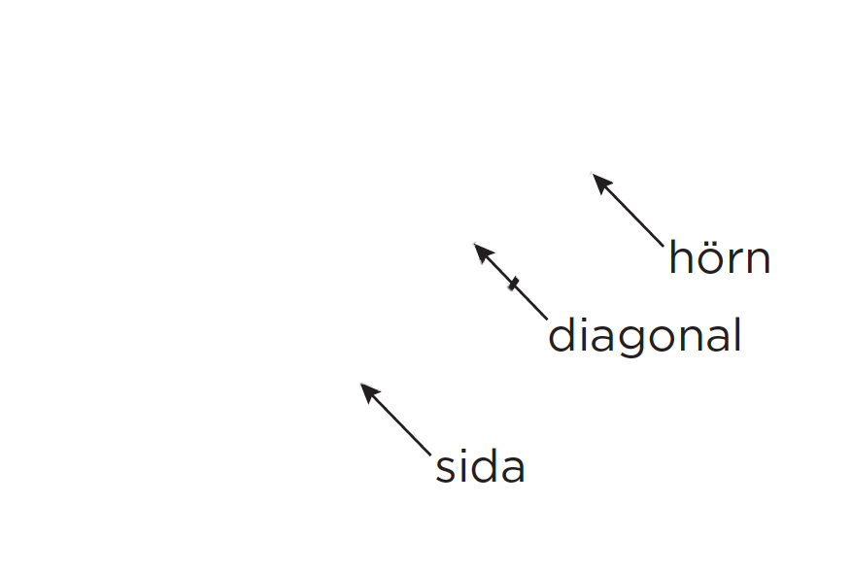
Månghörningar
En månghörning eller polygon består av ett antal sträckor som i ändpunkterna hänger ihop med andra sträckor.
De punkter där sträckorna möts kallas hörn.
Antalet hörn bestämmer namnet.
Diagonal
En diagonal är en sträcka mellan två hörn i en månghörning.
De två hörnen kan inte ligga intill varandra för då är sträckan istället en sida i månghörningen.
Alltså måste månghörningen ha fler än 3 hörn för att det ska gå att rita en diagonal.

Slide 3
Månghörningar med egna namn
En parallellogram har fyra sidor. Sidorna mitt emot varandra är parallella och lika långa. Det innebär att de två vinklar som står mitt emot varandra är lika stora.
En romb är en parallellogram där alla sidor är lika långa.
En rektangel är en parallellogram med räta vinklar. En rät vinkel markeras med en hake.
En kvadrat är en parallellogram där alla sidor är lika långa. Alla vinklarna är räta.
En triangel har tre sidor.

Slide 4
Samband mellan månghörningar

Slide 5
Geometriska kroppar
Alla månghörningar är figurer med två dimensioner. De breder ut sig i två riktningar.
Om vi lägger till en tredje dimension får vi geometriska kroppar.
Sådana breder ut sig i tre riktningar.
Några geometriska kroppar har speciella namn.

